Slide 1
Introduction to
Rest Web API (Json based) and Consuming Web API

Slide 2




איך מתחילים עם בחור....
でも悲しい目に入
קייט
וויליאם
¿Ya sabes? Tienes algo triste en tus ojos
אנגלית
מכסיקנית
יפנית
You know?
You have
something sad in your eyes
יוקו מיפן
פדרו ממכסיקו
Notes:
עשוי לדרוש יותר משקופית אחת

Slide 3

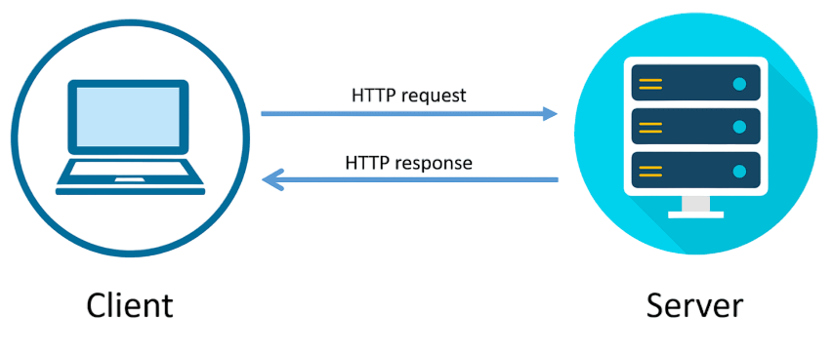

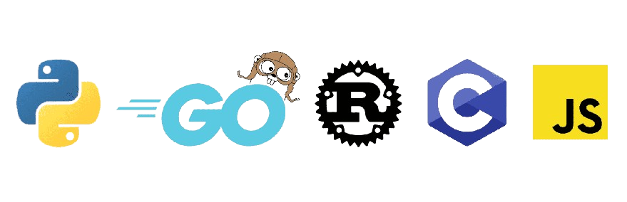
שרותי רשת נועדו לאפשר לתוכניות מחשב לתקשר...
בלי מגבלה של מיקום
בלי מגבלה של מערכת הפעלה
בלי מגבלה של שפת מחשב
WINDOWS
LINUX
Notes:
עשוי לדרוש יותר משקופית אחת

Slide 4
שרותי רשת נועדו לאפשר לתוכניות מחשב לתקשר...
בלי מגבלה של מיקום
בלי מגבלה של מערכת הפעלה
בלי מגבלה של שפת מחשב
WINDOWS
LINUX
Notes:
עשוי לדרוש יותר משקופית אחת

Slide 5
במה CLIENT צריך לטפל
א. יצירה של HTTPRequest
1. אם יש צורך בנתונים- הכנת הנתונים
2. קריאה לשרת
ב. קריאה של HTTPResponse :
1. האם הבקשה הצליחה
2. שליפת הנתונים שהתקבלו

Slide 6
במה CLIENT צריך לטפל
א. יצירה של HTTPRequest
1. אם יש צורך בנתונים- הכנת הנתונים
2. קריאה לשרת
ב. קריאה של HTTPResponse :
1. האם הבקשה הצליחה
2. שליפת הנתונים שהתקבלו

Slide 7
במה CLIENT צריך לטפל
מטופל על ידי מחלקה קיימת ב
.NET
א. יצירה של HTTPRequest
1. אם יש צורך בנתונים- הכנת הנתונים
2. קריאה לשרת
ב. קריאה של HTTPResponse :
1. האם הבקשה הצליחה
2. שליפת הנתונים שהתקבלו

Slide 8
במה CLIENT צריך לטפל
א. יצירה של HTTPRequest
1. אם יש צורך בנתונים- הכנת הנתונים
2. קריאה לשרת
ב. קריאה של HTTPResponse :
1. האם הבקשה הצליחה
2. שליפת הנתונים שהתקבלו
מטופל על ידי מחלקה קיימת ב
.NET
נשתמש באובייקט מוסכם שמובן על ידי כולם....

Slide 9
במה CLIENT צריך לטפל
א. יצירה של HTTPRequest
1. אם יש צורך בנתונים- הכנת הנתונים
2. קריאה לשרת
ב. קריאה של HTTPResponse :
1. האם הבקשה הצליחה
2. שליפת הנתונים שהתקבלו
מטופל על ידי מחלקה קיימת ב
.NET
נשתמש באובייקט מוסכם שמובן על ידי כולם....

Slide 10
JSON – Java Script Object Notation
דרך לתיאור אובייקטים בעזרת טקסט
בגלל שטקסט נקרא בצורה זהה על ידי כל סוגי המערכות וקל להעביר אותו בפרוטוקול Http אז JSON הפך להיות הפורמט הנפוץ ביותר להעברת מידע ב Web API
התהליך שהופך אובייקט ל JSON נקרא Serialization
התהליך שהופך JSON לאובייקטים נקרא Deserialization

Slide 11
JSON Classes
Demo JSON Classes

Slide 12
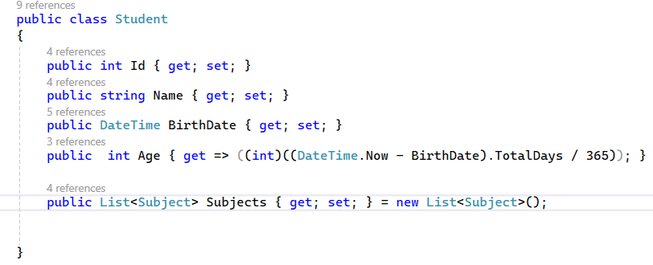
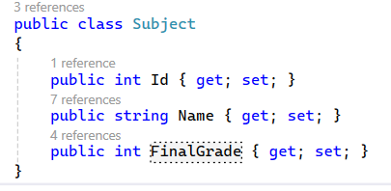
JSON – Examples

Slide 13
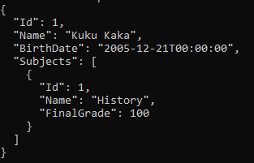
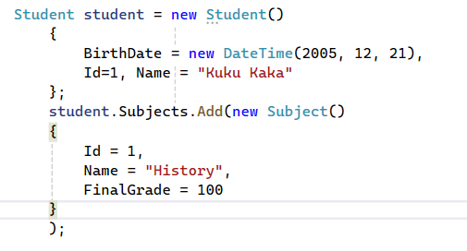
JSON – Examples
Serialization
Deserialization
Serialization
Deserialization

Slide 14
JSON – Examples
Serialization
Deserialization
Serialization
Deserialization

Slide 15
Rest (Representational State Transfer) Over Http
Serialize
DeSerialize
Serialize
DeSerialize
Notes:
עשוי לדרוש יותר משקופית אחת

Slide 16
Rest (Representational State Transfer) Over Http
Get/Post…
HTTPCLIENT
Notes:
עשוי לדרוש יותר משקופית אחת

Slide 17
Rest (Representational State Transfer) Over Http
Get/Post…
HTTPCLIENT
Notes:
עשוי לדרוש יותר משקופית אחת

Slide 18
HTTPClient
מחלקה מובנית ב.NET המוגדרת בספרייה System.Net.Http
מספקת פעולות המאפשרות ליצור/לטפל בבקשות ותשובות הנשלחות אל ומתקבלות מ-שרת על בסיס רשת האינטרנט

Slide 19
HTTP = Hypertext Transfer Protocol•
שפת התקשורת בין המחשב לשרתי האינטרנט
מבנה בקשה REQUEST
Method-פעולה מבוקשת
כתובת השרת
פרמטרים
מידע על השולח
HEADERS
גוף הודעה (אובייקטים ומידע לשליחה לשרת)
Body

Slide 20
Http Client
לצורך ההדגמה נשתמש בשירות אינטרנט חינמי המאפשר לקבל בדיחות רנדומליות.
כתובת השרת: https://v2.jokeapi.dev/
פרויקט נלווה:
https://github.com/stma1one/JokesApp

Slide 21
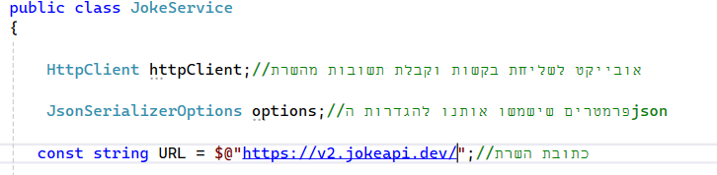
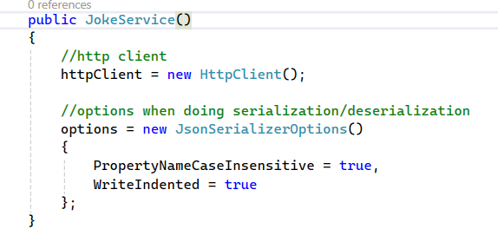
Http Client
שלב 1: נגדיר מחלקה העוטפת את HttpClient ותספק לנו את מעטפת הפעולות שנרצה להפעיל מול השרת.

Slide 22
Http Client (JokesApp) with Get end point
{
"error": true,
"internalError": false,
"code": 106,
"message": "No matching joke found",
"causedBy": [
"No jokes were found that match your provided filter(s)"
],
"additionalInfo": "The specified category is invalid - Got: \"foo\" - Possible categories are: \"Any, Misc, Programming, Dark, Pun, Spooky, Christmas\" (case insensitive)",
"timestamp": 1579170794412
}
שלב שני – נגדיר את מודל הנתונים שלנו (מחלקות המייצגות את מבנה המידע)
הנתונים המתקבלים מהשרת אמורים להיות מתועדים (ישנם דרכים שונות).
נשים לב שהשרות מחזיר מספר סוגים של תשובות:
בדיחה בודדת (OneLiner):
{ "error": false, "category": "Dark", "type": "twopart", "setup": "I've been in 15 school shootings and I was lucky to survive!", "delivery": "I just had to be nice with the cops and not resist.", "flags": { "nsfw": false, "religious": false, "political": true, "racist": false, "sexist": false, "explicit": false }, "id": 98, "safe": false, "lang": "en" }
{ "error": false, "category": "Programming", "type": "single", "joke": "\"We messed up the keming again guys.\"", "flags": { "nsfw": false, "religious": false, "political": false, "racist": false, "sexist": false, "explicit": false }, "id": 20, "safe": true, "lang": "en" }
First, we will build classes that match the JSON response of the Joke API. Note that there are two types of jokes and a inheritance relationship should be set between Joke, SingleJoke and TwoPartJoke.
Then, We will create the JokeWebAPI class to reflect the Web API. We will use HttpClient and HttpResponseMessage classes to create and make the http call to the server and extract the response message content.
Then, we will use the JsonSerializer to deserialize the message! The deserialization is done in two steps because of the inheritance hierarchy.

Slide 23
Http Client (JokesApp) with Get end point
{
"error": true,
"internalError": false,
"code": 106,
"message": "No matching joke found",
"causedBy": [
"No jokes were found that match your provided filter(s)"
],
"additionalInfo": "The specified category is invalid - Got: \"foo\" - Possible categories are: \"Any, Misc, Programming, Dark, Pun, Spooky, Christmas\" (case insensitive)",
"timestamp": 1579170794412
}
שלב שני – נגדיר את מודל הנתונים שלנו (מחלקות המייצגות את מבנה המידע)
הנתונים המתקבלים מהשרת אמורים להיות מתועדים (ישנם דרכים שונות).
נשים לב שהשרות מחזיר מספר סוגים של תשובות:
בדיחה בודדת (OneLiner)
בדיחת שני חלקים:
{ "error": false, "category": "Dark", "type": "twopart",
"setup": "I've been in 15 school
shootings and I was lucky to survive!", "delivery":
"I just had to be nice with the cops and not resist.", "flags": { "nsfw": false, "religious": false, "political": true, "racist": false, "sexist": false, "explicit": false }, "id": 98, "safe": false, "lang": "en" }
{ "error": false, "category": "Programming", "type": "single", "joke": "\"We messed up the keming again guys.\"", "flags": { "nsfw": false, "religious": false, "political": false, "racist": false, "sexist": false, "explicit": false }, "id": 20, "safe": true, "lang": "en" }
First, we will build classes that match the JSON response of the Joke API. Note that there are two types of jokes and a inheritance relationship should be set between Joke, SingleJoke and TwoPartJoke.
Then, We will create the JokeWebAPI class to reflect the Web API. We will use HttpClient and HttpResponseMessage classes to create and make the http call to the server and extract the response message content.
Then, we will use the JsonSerializer to deserialize the message! The deserialization is done in two steps because of the inheritance hierarchy.

Slide 24
Http Client (JokesApp) with Get end point
שלב שני – נגדיר את מודל הנתונים שלנו (מחלקות המייצגות את מבנה המידע)
הנתונים המתקבלים מהשרת אמורים להיות מתועדים (ישנם דרכים שונות).
נשים לב שהשרות מחזיר מספר סוגים של תשובות:
בדיחה בודדת (OneLiner)
בדיחת שני חלקים
שגיאה:
{ "error": false, "category": "Programming", "type": "single", "joke": "\"We messed up the keming again guys.\"", "flags": { "nsfw": false, "religious": false, "political": false, "racist": false, "sexist": false, "explicit": false }, "id": 20, "safe": true, "lang": "en" }
First, we will build classes that match the JSON response of the Joke API. Note that there are two types of jokes and a inheritance relationship should be set between Joke, SingleJoke and TwoPartJoke.
Then, We will create the JokeWebAPI class to reflect the Web API. We will use HttpClient and HttpResponseMessage classes to create and make the http call to the server and extract the response message content.
Then, we will use the JsonSerializer to deserialize the message! The deserialization is done in two steps because of the inheritance hierarchy.
{
"error": true,
"internalError": false,
"code": 106,
"message": "No matching joke found",
"causedBy": [
"No jokes were found that match your provided filter(s)"
],
"additionalInfo": "The specified category is invalid - Got: \"foo\" - Possible categories are: \"Any, Misc, Programming, Dark, Pun, Spooky, Christmas\" (case insensitive)",
"timestamp": 1579170794412
}
{ "error": false, "category": "Dark", "type": "twopart",
"setup": "I've been in 15 school
shootings and I was lucky to survive!", "delivery":
"I just had to be nice with the cops and not resist.", "flags": { "nsfw": false, "religious": false, "political": true, "racist": false, "sexist": false, "explicit": false }, "id": 98, "safe": false, "lang": "en" }

Slide 25
Http Client (JokesApp) with Get end point
שלב שני – נגדיר את מודל הנתונים שלנו (מחלקות המייצגות את מבנה המידע)
הנתונים המתקבלים מהשרת אמורים להיות מתועדים (ישנם דרכים שונות).
נוכל לבחור כיצד לבנות את מודל הנתונים שלנו שיתאים לאפליקציה שלנו. במקרה זה נשתמש בהורשה (בעיקר על מנת להדגים אפשרויות מתקדמות בעבודה...)
{ "error": false, "category": "Programming", "type": "single", "joke": "\"We messed up the keming again guys.\"", "flags": { "nsfw": false, "religious": false, "political": false, "racist": false, "sexist": false, "explicit": false }, "id": 20, "safe": true, "lang": "en" }
First, we will build classes that match the JSON response of the Joke API. Note that there are two types of jokes and a inheritance relationship should be set between Joke, SingleJoke and TwoPartJoke.
Then, We will create the JokeWebAPI class to reflect the Web API. We will use HttpClient and HttpResponseMessage classes to create and make the http call to the server and extract the response message content.
Then, we will use the JsonSerializer to deserialize the message! The deserialization is done in two steps because of the inheritance hierarchy.
{ "error": false, "category": "Dark", "type": "twopart",
"setup": "I've been in 15 school
shootings and I was lucky to survive!", "delivery":
"I just had to be nice with the cops and not resist.", "flags": { "nsfw": false, "religious": false, "political": true, "racist": false, "sexist": false, "explicit": false }, "id": 98, "safe": false, "lang": "en" }

Slide 26
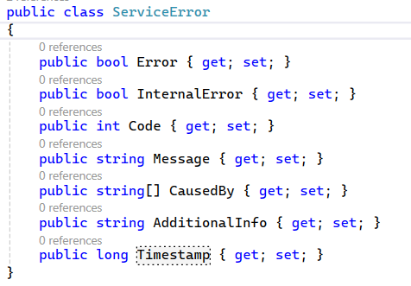
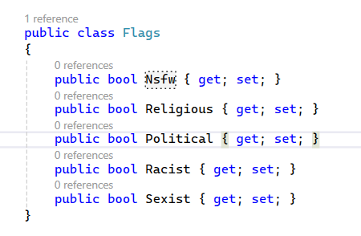
Http Client (JokesApp) with Get end point
שלב שני – נגדיר את מודל הנתונים שלנו (מחלקות המייצגות את מבנה המידע)
הנתונים המתקבלים מהשרת אמורים להיות מתועדים (ישנם דרכים שונות).
{ "error": false, "category": "Programming", "type": "single", "joke": "\"We messed up the keming again guys.\"", "flags": { "nsfw": false, "religious": false, "political": false, "racist": false, "sexist": false, "explicit": false }, "id": 20, "safe": true, "lang": "en" }
First, we will build classes that match the JSON response of the Joke API. Note that there are two types of jokes and a inheritance relationship should be set between Joke, SingleJoke and TwoPartJoke.
Then, We will create the JokeWebAPI class to reflect the Web API. We will use HttpClient and HttpResponseMessage classes to create and make the http call to the server and extract the response message content.
Then, we will use the JsonSerializer to deserialize the message! The deserialization is done in two steps because of the inheritance hierarchy.
{ "error": false, "category": "Dark", "type": "twopart",
"setup": "I've been in 15 school
shootings and I was lucky to survive!", "delivery":
"I just had to be nice with the cops and not resist.", "flags": { "nsfw": false, "religious": false, "political": true, "racist": false, "sexist": false, "explicit": false }, "id": 98, "safe": false, "lang": "en" }

Slide 27
Http Client (JokesApp) with Get end point
שלב שני – נגדיר את מודל הנתונים שלנו (מחלקות המייצגות את מבנה המידע)
הנתונים המתקבלים מהשרת אמורים להיות מתועדים (ישנם דרכים שונות).
{ "error": false, "category": "Programming", "type": "single", "joke": "\"We messed up the keming again guys.\"", "flags": { "nsfw": false, "religious": false, "political": false, "racist": false, "sexist": false, "explicit": false }, "id": 20, "safe": true, "lang": "en" }
First, we will build classes that match the JSON response of the Joke API. Note that there are two types of jokes and a inheritance relationship should be set between Joke, SingleJoke and TwoPartJoke.
Then, We will create the JokeWebAPI class to reflect the Web API. We will use HttpClient and HttpResponseMessage classes to create and make the http call to the server and extract the response message content.
Then, we will use the JsonSerializer to deserialize the message! The deserialization is done in two steps because of the inheritance hierarchy.
Joke
OneLiner
TwoPartJoke
{ "error": false, "category": "Dark", "type": "twopart",
"setup": "I've been in 15 school
shootings and I was lucky to survive!", "delivery":
"I just had to be nice with the cops and not resist.", "flags": { "nsfw": false, "religious": false, "political": true, "racist": false, "sexist": false, "explicit": false }, "id": 98, "safe": false, "lang": "en" }

Slide 28
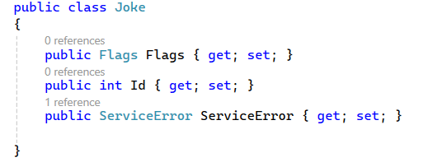
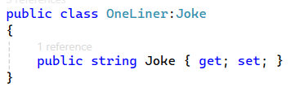
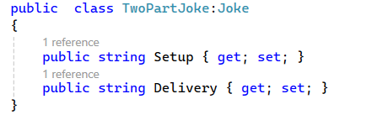
Http Client (JokesApp) with Get end point
שלב שני – נגדיר את מודל הנתונים שלנו (מחלקות המייצגות את מבנה המידע)
הנתונים המתקבלים מהשרת אמורים להיות מתועדים (ישנם דרכים שונות).
{ "error": false, "category": "Programming", "type": "single", "joke": "\"We messed up the keming again guys.\"", "flags": { "nsfw": false, "religious": false, "political": false, "racist": false, "sexist": false, "explicit": false }, "id": 20, "safe": true, "lang": "en" }
Joke
First, we will build classes that match the JSON response of the Joke API. Note that there are two types of jokes and a inheritance relationship should be set between Joke, SingleJoke and TwoPartJoke.
Then, We will create the JokeWebAPI class to reflect the Web API. We will use HttpClient and HttpResponseMessage classes to create and make the http call to the server and extract the response message content.
Then, we will use the JsonSerializer to deserialize the message! The deserialization is done in two steps because of the inheritance hierarchy.
OneLiner
TwoPartJoke
{ "error": false, "category": "Dark", "type": "twopart",
"setup": "I've been in 15 school
shootings and I was lucky to survive!", "delivery":
"I just had to be nice with the cops and not resist.", "flags": { "nsfw": false, "religious": false, "political": true, "racist": false, "sexist": false, "explicit": false }, "id": 98, "safe": false, "lang": "en" }

Slide 29
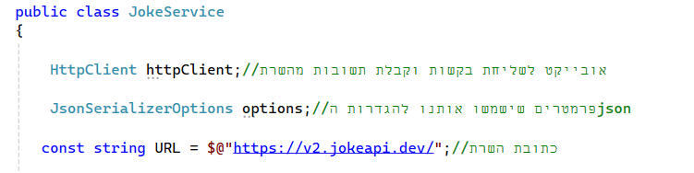
שליחת בקשה
Method-פעולה מבוקשת
כתובת השרת
פרמטרים
מידע על השולח
HEADERS
גוף הודעה (אובייקטים ומידע לשליחה לשרת)
Body
public async Task<Joke> GetRandomJoke()
{
Joke j = null;
var response = await httpClient.GetAsync($"{URL}Joke/Any?safe-mode");

Slide 30
שליחת בקשה
Method-פעולה מבוקשת
כתובת השרת
פרמטרים
מידע על השולח
HEADERS
גוף הודעה (אובייקטים ומידע לשליחה לשרת)
Body
public async Task<Joke> GetRandomJoke()
{
Joke j = null;
var response = await httpClient.GetAsync($"{URL}Joke/Any?safe-mode");

Slide 31
שליחת בקשה
Method-פעולה מבוקשת
כתובת השרת
פרמטרים
מידע על השולח
HEADERS
גוף הודעה (אובייקטים ומידע לשליחה לשרת)
Body
public async Task<Joke> GetRandomJoke()
{
Joke j = null;
var response = await httpClient.GetAsync($"{URL}Joke/Any?safe-mode");

Slide 32
שליחת בקשה
Method-פעולה מבוקשת
כתובת השרת
פרמטרים
מידע על השולח
HEADERS
גוף הודעה (אובייקטים ומידע לשליחה לשרת)
Body
public async Task<Joke> GetRandomJoke()
{
Joke j = null;
var response = await httpClient.GetAsync($"{URL}Joke/Any?safe-mode");

Slide 33
שליחת בקשה
Method-פעולה מבוקשת
כתובת השרת
פרמטרים
מידע על השולח
HEADERS
גוף הודעה (אובייקטים ומידע לשליחה לשרת)
Body
public async Task<Joke> GetRandomJoke()
{
Joke j = null;
var response = await httpClient.GetAsync($"{URL}Joke/Any?safe-mode");

Slide 34
טיפול בתשובה
HttpResponseMessage response = await httpClient.GetAsync($"{URL}Joke/Any?safe-mode");
Status-סטטוס הבקשה
בדיקת הסטטוס המוחזר
מידע על הנתונים המוחזרים
HEADERS
גוף הודעה (אובייקטים ומידע המתקבלים מהשרת)
Body

Slide 35
טיפול בתשובה
HttpResponseMessage response = await httpClient.GetAsync($"{URL}Joke/Any?safe-mode");
בדיקת הסטטוס המוחזר
Status-סטטוס הבקשה
מידע על הנתונים המוחזרים
HEADERS
גוף הודעה (אובייקטים ומידע המתקבלים מהשרת)
Body

Slide 36
טיפול בתשובה
HttpResponseMessage response = await httpClient.GetAsync($"{URL}Joke/Any?safe-mode");
Status-סטטוס הבקשה
מידע על הנתונים המוחזרים
HEADERS
קריאת המידע המתקבל
גוף הודעה (אובייקטים ומידע המתקבלים מהשרת)
Body

Slide 37
טיפול בתשובה
HttpResponseMessage response = await httpClient.GetAsync($"{URL}Joke/Any?safe-mode");
Status-סטטוס הבקשה
מידע על הנתונים המוחזרים
HEADERS
גוף הודעה (אובייקטים ומידע המתקבלים מהשרת)
Body
המרה לאובייקט -deserialization

Slide 38
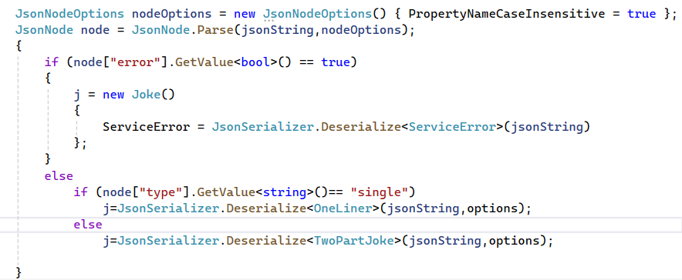
טיפול בתשובה
במקרים שבהן עשויים לקבל מאותו ממשק מספר תשובות שונות (שגיאות, פולימורפיזם) נדרש לטפל בצורה מעט שונה.
ישנם מספר דרכים לטיפול בנושא. מומלץ לצפות בסרטוני ההדרכה.
string jsonString = await response.Content.ReadAsStringAsync();//קריאת התשובה כמחרוזת
ניתן להשתמש באובייקט JSON ייעודי על מנת לקרוא ערכים ספציפיים ולפעול על דרך הפעולה המתאים

Slide 39
טיפול בתשובה
במקרים שבהן עשויים לקבל מאותו ממשק מספר תשובות שונות (שגיאות, פולימורפיזם) נדרש לטפל בצורה מעט שונה.
ישנם מספר דרכים לטיפול בנושא. מומלץ לצפות בסרטוני ההדרכה.
אפשרויות ההמרה

Slide 40
טיפול בתשובה
במקרים שבהן עשויים לקבל מאותו ממשק מספר תשובות שונות (שגיאות, פולימורפיזם) נדרש לטפל בצורה מעט שונה.
ישנם מספר דרכים לטיפול בנושא. מומלץ לצפות בסרטוני ההדרכה.
ההמרה

Slide 41
טיפול בתשובה
במקרים שבהן עשויים לקבל מאותו ממשק מספר תשובות שונות (שגיאות, פולימורפיזם) נדרש לטפל בצורה מעט שונה.
ישנם מספר דרכים לטיפול בנושא. מומלץ לצפות בסרטוני ההדרכה.
פניה לשדה בJSON
פניה לשדה בJSON

Slide 42
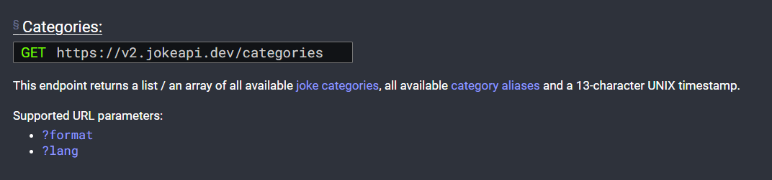
Exercise
הוסיפו תמיכה בקבלת הקטגוריות:
כתבו פעולה המאפשרת לקבלת בדיחת OneLiner

Slide 43
שליחת בקשה עם נתונים
Method-פעולה מבוקשת
כתובת השרת
פרמטרים
מידע על השולח
HEADERS
גוף הודעה (אובייקטים ומידע לשליחה לשרת)
Body
public async Task<bool> SubmitJoke(MyJoke j)
}
}

Slide 44
שליחת בקשה
Method-פעולה מבוקשת
כתובת השרת
פרמטרים
מידע על השולח
HEADERS
גוף הודעה (אובייקטים ומידע לשליחה לשרת)
Body
public async Task<bool> SubmitJoke(MyJoke j)
}
}

Slide 45
שליחת בקשה
Method-פעולה מבוקשת
כתובת השרת
פרמטרים
מידע על השולח
HEADERS
גוף הודעה (אובייקטים ומידע לשליחה לשרת)
Body
public async Task<bool> SubmitJoke(MyJoke j)
}
//serialize the object
string jsonString=JsonSerializer.Serialize(j,options);//serialize
}

Slide 46
שליחת בקשה
Method-פעולה מבוקשת
כתובת השרת
פרמטרים
מידע על השולח
HEADERS
גוף הודעה (אובייקטים ומידע לשליחה לשרת)
Body
public async Task<bool> SubmitJoke(MyJoke j)
}
//serialize the object
string jsonString=JsonSerializer.Serialize(j,options);//serialize
//insert it into a HttpString Container
StringContent content = new StringContent(jsonString,Encoding.UTF8,"application/json");
}

Slide 47
שליחת בקשה
Method-פעולה מבוקשת
כתובת השרת
פרמטרים
מידע על השולח
HEADERS
גוף הודעה (אובייקטים ומידע לשליחה לשרת)
Body
public async Task<bool> SubmitJoke(MyJoke j)
}
//….הכנת המידע
//שליחת המידע
//send it to the server
var response = await httpClient.PostAsync($"{URL}Submit?dry-run", content);
}

Slide 48
הטיפול בתשובה זהה לשאר הפעולות (טיפול לפי סטטוס וכו')

Slide 49
Exercise
כנסו לממשק השרות:
https://trivia.runasp.net/Swagger/index.html (בטיפול)
להכנס במקום זאת ל –
https://qsc714b9-7128.euw.devtunnels.ms/swagger/index.html
התאימו את הפרויקט הטריוויה באופן הבא:
צרו/שנו את הפרויקט כך שיתמוך בממשק בפעולות הבאות:
הרשמה וLogin
2. צרו מסך המאפשר קבלת שאלה רנדומלית מהממשק, הצגתו למשתמש ובחירת תשובה על ידי המשתמש. האפליצקיה תחזיר תשובה למשתמש האם התשובה שלו הייתה נכונה או שגויה.

